Slide 1
Рейтинг/рэнкинг/кто и зачем проводят/недоверие/опасность/коммерческая тайна………
Модератор:
Олег Малаховский – член правления НААСТ
с

Slide 2
Немного статистики
Всего к участию в рэнкинге было приглашено 360 компаний
С 03.08 по 31.08 было сделано 1084 звонков
Отправлено 206 персональных писем
Сделано 10 рассылок (без рассылок НААСТ)
13 компаний приняло участие (3,6% от кол-ва приглашенных)
13 компаний проявило интерес, но пока что не предоставили данных
ИТОГО: 7,2 % опрошенных настроены лояльно к проведению рэнкинга……
Очевидно, что то здесь не то или
идея так себе……..

Slide 3
Причины отказа в участии
Компания не будет участвовать в виду пандемии.. работает в данный момент очень мало людей и техники. Им не интересно данное предложение;
На данный момент компания занимается крупными заказами (сезон, много работы) и если найдут время, то ознакомятся и заполнят;
Не будут участвовать, сами занимаются рейтингом;
Не видит смысла в участии, для чего мне нужны эти сертификаты? дословно: ( в туалете их повесить ?);
Не интересно данное предложение, у нас маленькая организация;
не интересно, сказал все это вода, ваши рейтинги и пр.. грамоты... 9 лет данная компания на рынке и все эти формы ни на что не влияют. отказался от участия;
18 лет на рынке, им не требуется ничего подобного плана;

Slide 4
Причины отказа в участии
Не хотят участвовать, не хотят выходить на международный уровень;
Не знают такой ассоциации как НААСТ, интересовался зачем это все, сказал что ему нет никакого интереса, не выгодно ему, не будет он участвовать и давать свои данные;
Сказали что заполнять дальше не будут, слишком долго в ручную это все высчитывать, а их программное обеспечение не позволяет им все это быстро сделать и т.д.;
Просмотрит почту, но участвовать не особо имеет желание т.к. не хочет разглашать данные о компании и пр.;
В каждом человеке и организации должна быть небольшая тайна;
Мы пока не готовы раскрывать информацию по кол-ву единиц в парке, такие данные не публикуем;
Вы собираете обо мне информацию, которую
будете использовать в своих (коммерчческих) целях;

Slide 5
Если кратко
ДЛЯ ЧЕГО УЧАВСТВОВАТЬ?
ЗАЧЕМ РАСКРЫВАТЬ ИНФОРМАЦИЮ?
КОММЕРЧЕСКАЯ ТАЙНА……

Slide 6
Определимся в ролях и терминах
Данное исследование проводят совместно:
Национальная ассоциация арендодателей строительной техники (Заказчик);
Международный лидер в области аудита, консультирования, налогообложения и стратегии сделок (сбор информации о компаниях, обеспечение конфиденциальности, независимый расчет результатов)
Платформа, позволяющая оперативно заполнять и обрабатывать информацию о компаниях, участвующих в исследовании;

Slide 11
Определимся в ролях и терминах
Цели:
Ассоциация ставит перед собой цели координации юридических лиц, а также представления и защиты общих интересов. Для того, чтобы представлять интересы необходимо понимать количество и качество юридических лиц, которых Ассоциация представляет…….
Целью исследования является оценить рынок аренды РФ, посчитать кол-во компаний как в количественном значении, так и в качественном эквиваленте.

Slide 12
Определимся в ролях и терминах
Исследование
Количественное
РЭНКИНГ
Качественное
РЕЙТИНГ

Slide 13
Для чего это компании?
РЭНКИНГ
Ваша доля рынка/место относительно конкурентов
РЕЙТИНГ
Качество Вашей компании вне зависимости от размера
Выручка, кол-во единиц, регионы присутствия, штат сотрудников, год основания
CRM, собственная сервисная служба, отзывы Клиентов, call центр, судебные иски в качестве ответчика, подменный парк, страхование, средний возраст парка

Slide 14
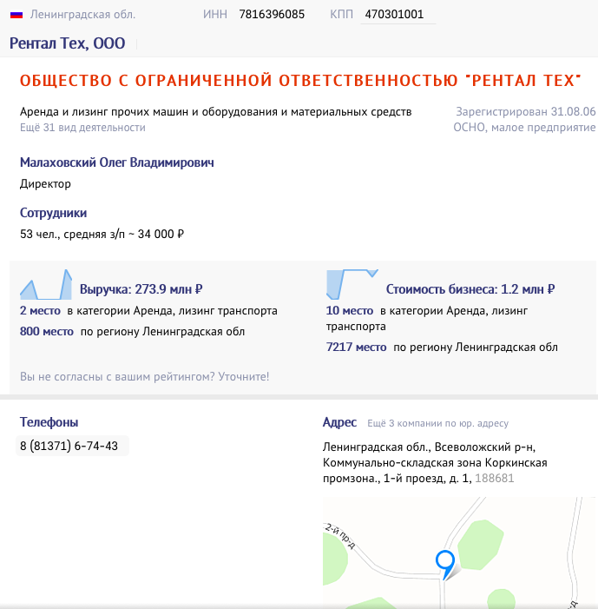
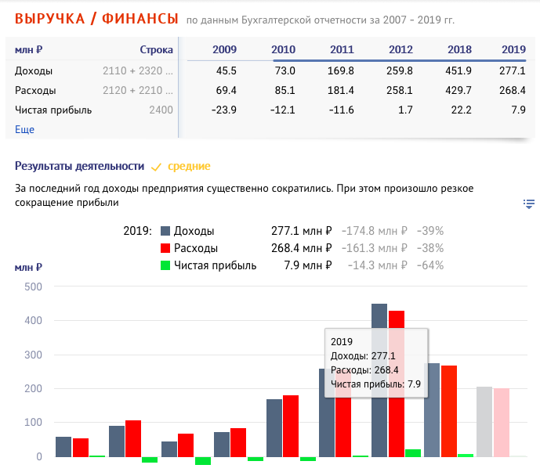
Про коммерческую тайну…..

Slide 15
Возможные минусы от участия
(если это кому то важно)
Заказчики узнают про реальный размер Вашего парка……
Другие арендные компании узнают Ваши реальные показатели по финансовой и временной утилизации Вашего парка……
Угроза рейдерского захвата ☺ (это реально существующее мнение)
«Счастье любит тишину» ☺
?
?

Slide 16
Возможные плюсы от участия
Повышение прозрачности в целом по отрасли
Повышение лояльности к Вашей компании у кредитных организаций, сотрудников компании, партнеров и поставщиков
Переход на новый уровень взаимоотношений с гос.органами
КАЖДЫЙ ИЗ НАС УЧАВСТВУЕТ В СОЗДАНИИ И ПОВЫШЕНИИ КАЧЕСТВА АРЕНДНОГО ПРОДУКТА!

Slide 17
Спасибо за внимание!

